Slide 1

PHÒNG GIÁO DỤC VÀ ĐÀO TẠO QUẬN BẮC TỪ LIÊM
TRƯỜNG MẦM NON THỤY PHƯƠNG
HOẠT ĐỘNG KHÁM PHÁ
LĨNH VỰC PHÁT TRIỂN NHẬN THỨC
Vòng đời của bướm
Người dạy : Nguyễn Thị Hồng Vân

Slide 2

Xem video: Vòng đời của bướm

Slide 3
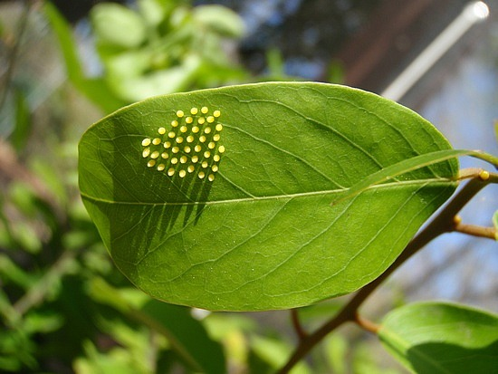

Slide 4
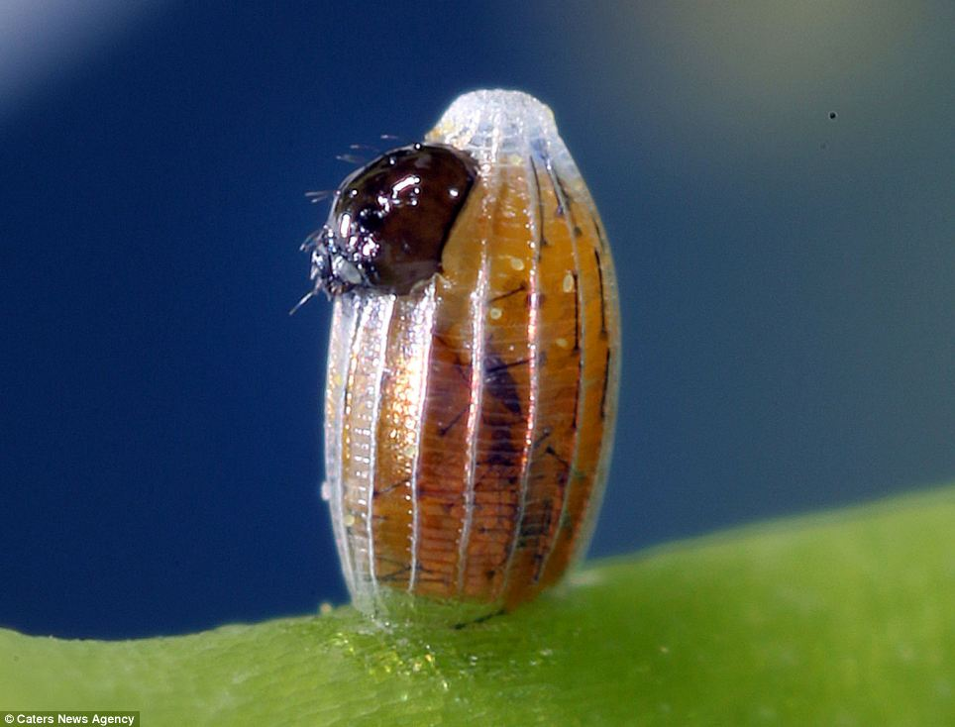

Slide 5
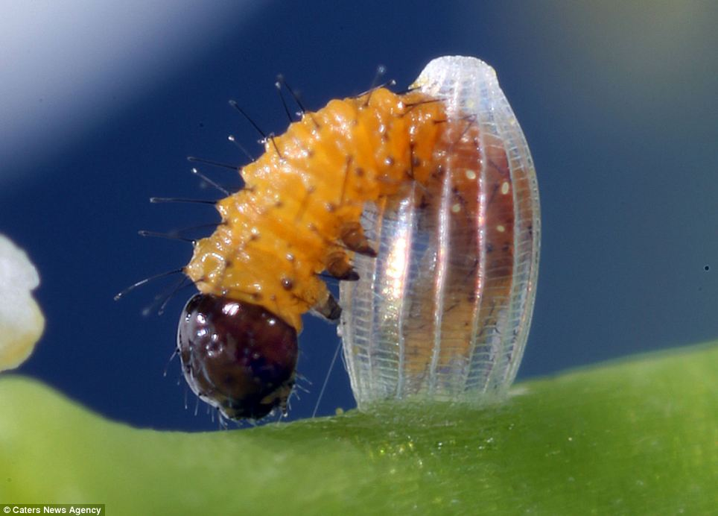

Slide 6
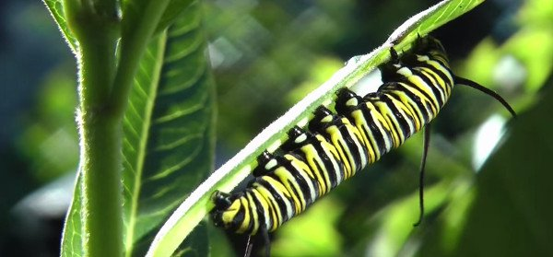

Slide 7
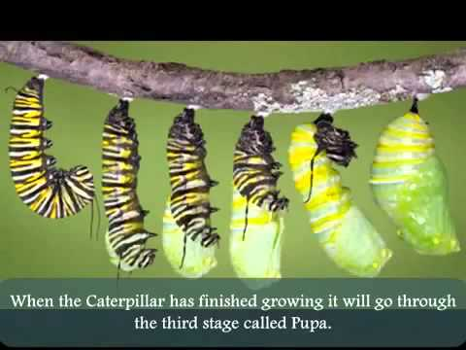

Slide 8
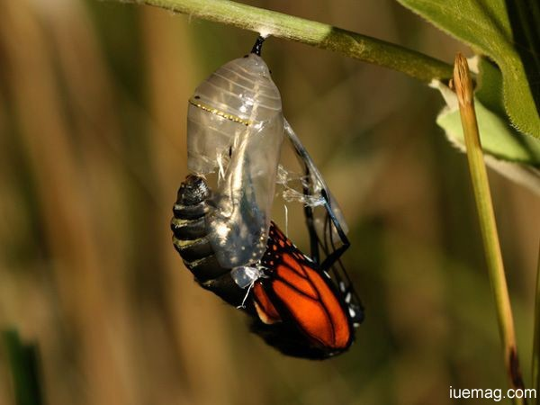

Slide 9
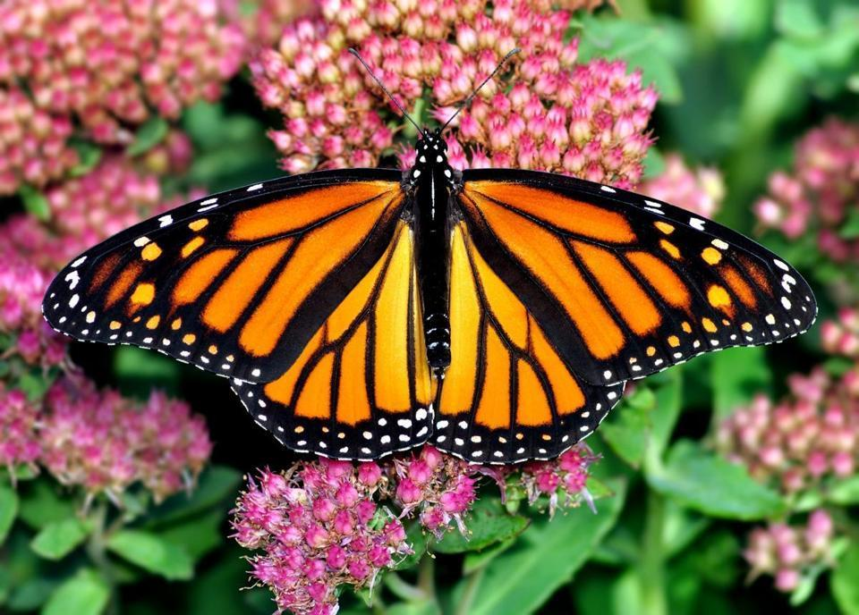

Slide 10
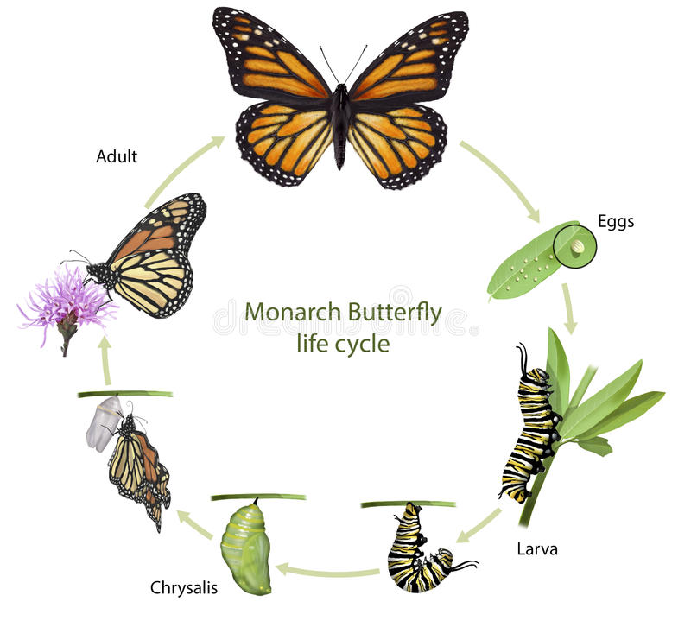

Slide 11
Xem video: Vòng đời của bướm

Slide 12
Trò chơi: Bé cùng thử tài

Slide 15
Tô màu con bướm

Slide 16


Slide 17


Slide 18



KÍNH CHÀO CÁC CÔ VÀ CÁC CON
CHÚC CÁC CÔ VÀ CÁC CON KHỎE MẠNH

